Slide 1
2D横版闯关游戏--神祭 界面设计
小组成员
黄广敬
陆一帆
江典达
陈泽宇

Slide 2
目录
A
UI工作量
B
游戏剧情简介
C
主界面
D
游戏模式选择界面
E
游戏地图界面
F
小组分工

Slide 3
UI设计的工作量
（1）素材（包括人物，背景，背景音乐，音效）。游戏的素材寻找是比较困难的，和一般软件不同在于界面设计中的东西要和游戏内容相关，前期界面设计中的人物要在后面的游戏过程中出现，因此在选材方面要慎重考虑后期游戏制作过程中的素材制作。在整个小组的界面设计中，找素材的工作量是占最大比重。

Slide 4
UI设计的工作量
（2）PS。显然不可能有完美符合特定要求的素材，因此要使用P图技术。包括对素材的颜色调整，抠图，字体设计，摆放等等操作。在特定的界面部分上使用数位板进行手绘设计或者改动。
（3）动效和音效实现。由游戏开发人员使用游戏引擎直接实现。如光线特效，粒子特效等等
（4）界面整体实现。包括界面组件摆放，关联，简单的界面功能、跳转功能。
将所有的设计成果进行整合。

Slide 5
游戏剧情简介
300年前的异界邪神入侵（反派），给吉尔斯大陆带来深重的灾难，众神（名字暂时不一一列举）联合抵抗邪神，不料邪神力量过于强大，若米娅（女主角）为了吉尔斯世界，用尽自身力量封印了邪神。在她灵魂飞散之际，众神将其灵魂的力量封印在吉尔斯各地的神祭（人类千年来供奉神灵的圣物）之中。人类也得以一丝安宁。
300年后，邪神因人的邪念变得更加强大，突破了封印，邪恶之力再次笼罩人类世界。为与邪神抗衡，神祭的力量是不可或缺的.....

Slide 6
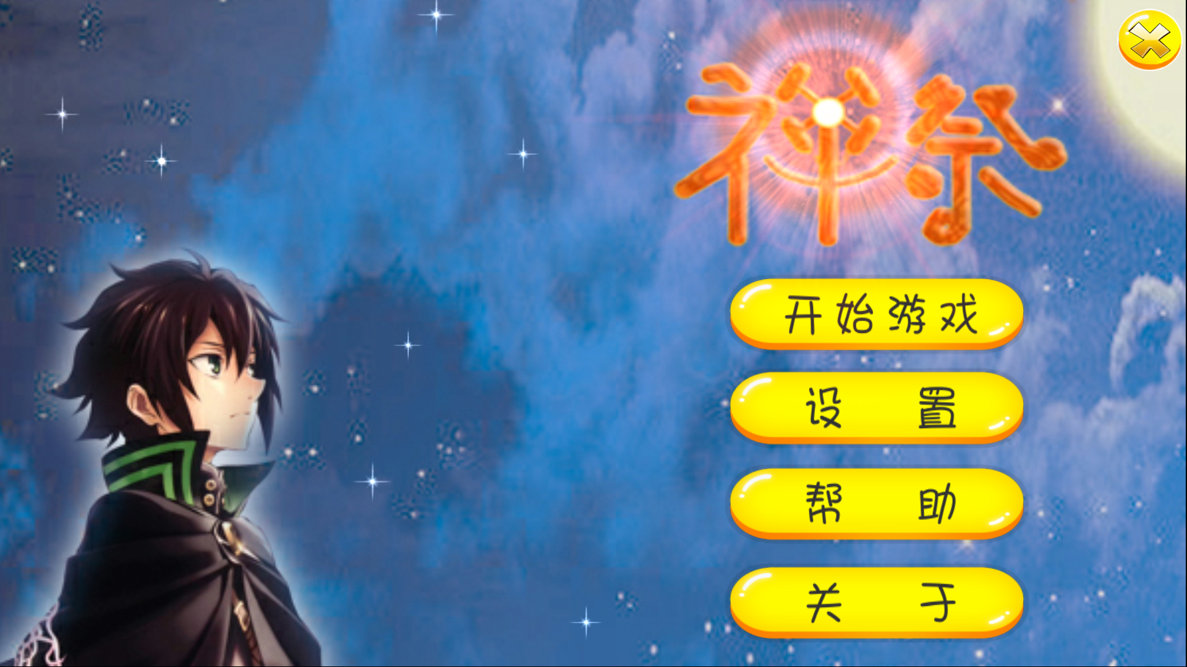
主界面
构图创意和主题
主要突出游戏标题。神祭两个文字由本团队自己设计（在网上绝对找不到这么丑的设计）。“神祭”（在游戏世界中为灯塔类圣物，该灯塔贯穿游戏主线剧情），此处将灯塔设计为神字右半部分，并且给予发光特效（由多种光线特效叠加而成），以突出主题。

Slide 7
主界面
构图创意和主题
主界面左下为某动漫男主的帅照（很不幸被我们选为男主），安排游戏男主角在主界面，是因为游戏剧情是以男主角行动为主线的。
为了弥补界面上的一部分内容空白。适当加一些不显眼的星光特效。
按钮在右下角方便操作。

Slide 8
主界面配色
以蓝色为主导色，以橙色为品牌色调，加以部分黑色为辅助色点缀。
冷色调的蓝色为背景加以暖色调的橙色，形成互补色配色，在视觉上给人一种对比的冲击感，蓝色亦有阴冷之意，反映游戏剧情背景故事。
橙色为暖色调，象征神祭圣物的力量。按钮使用黄色，文字使用黑色，将一款游戏中最主要的可操作界面最直观地显示出来。

Slide 9
主界面动效创意
游戏标题光效。“神祭”的游戏设定为一种灯塔圣物。因此发出的光以暖色调（百科上橙色为最温暖的色调）。体现的是在冷色调中的光芒（与游戏主题相关）。在设计中特意取消放射性光芒的光效，避免产生刺眼效果。
简单的星星特效，为了弥补界面的大部分静态的单调，引入简单的不显眼的星星发亮特效。

Slide 10
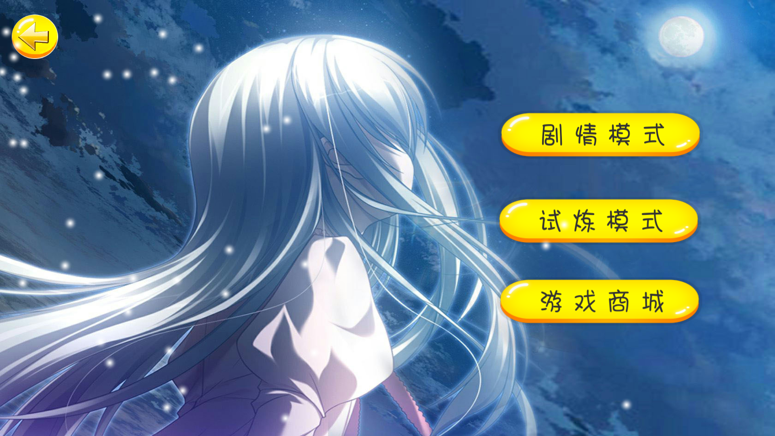
游戏模式选择界面
构图创意和主题
女主角设定，采用背面的不直接表现，因为女主角并非在游戏过程中切实存在。而且体现男主角为收集女主角灵魂力量的游戏过程。将女主角设定在游戏模式选择界面，只是起到辅助表达游戏剧情的作用。

Slide 11
游戏模式选择界面配色和动效
采用蓝白主导的雅白色调，体现一种柔和的感觉。
按钮上保持相同风格。
设定中加入散落特效。以约-60度角向下飘落。特效颜色与女主角衣服颜色相近为白色，以营造一种意境，并且避免了界面单调。特效速度加快，考虑到用户不会在此界面停留太久。

Slide 12
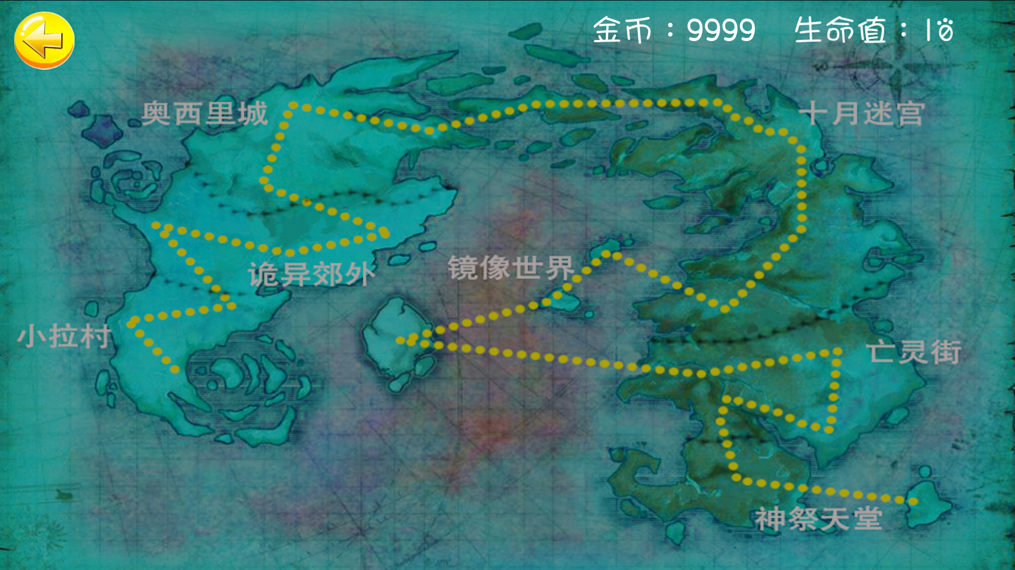
游戏地图界面
构图创意和主题
游戏地图按照游戏剧情发展设计（由于界面设计需要全局考虑，因此剧本基本创作完毕）。游戏地图不易过多特效（以实现关卡选择功能为主）。
游戏地图实际是关卡选择界面。地图中的关卡按钮未体现在界面设计中。（目的是让游戏内容长度具有一定扩展性）

Slide 13
游戏关卡选择界面配色
地图界面采用蓝色的邻近色靛绿色，予人一种古老的感觉，线路图所用的黄色则是突出地图界面中最主要的关卡选择功能。

Slide 14
界面设计的交互性和易用性：
界面直接使用按钮控件进行交互，按钮上有相应的功能标识。

Slide 15
小组分工
黄广敬：游戏界面总设计，游戏剧情设计，素材查找，P图，手绘，PPT制作
陆一帆：游戏界面设计。素材查找。后期界面纠正与审查，PPT制作
江典达：游戏引擎界面开发，菜单界面逻辑实现，特效实现。
陈泽宇：游戏引擎界面开发，技术解决方案，特效实现。

Slide 16
THANK YOU
您多给一分，我们会多加一毛钱特效

